Slide 1
Tema :
Las teclas retroceso y fin
Presentación divertida sobre teclas mágicas
Hoy aprenderemos a borrar y corregir jugando

Slide 2
Fin en mente:
Emplear correctamente las teclas Retroceso y Suprimir para editar textos en el procesador de textos y mejorar la calidad de los documentos escolares.
Aprendizaje esperado:
Eliminar letras, palabras o espacios utilizando las teclas Retroceso y Suprimir, diferenciando su función según la posición del cursor durante la edición de textos.
Agenda:
Retroceso.
Suprimir.
Borrar Tablet y móvil.

Slide 3
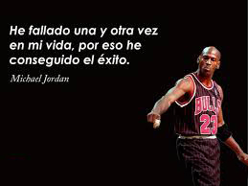
Lee la frase

Slide 4
Las teclas retroceso o suprimir
¿Has fallado la canasta en basquetbol?
¿Lo has intentando una y tra vez?
¿ Crees haber mejorado tu tiro ?
¿ Has cometido errores cuando escribes tus apuntes ?
¿ Cómo los corriges?
¿ Cómo crees que puedas corregir los errores en un procesador de textos?

Slide 5

¿Qué es el teclado?
El teclado es como el control de una computadora
Tiene muchas teclas con diferentes funciones
Las teclas Retroceso y Delete son especiales

Slide 6
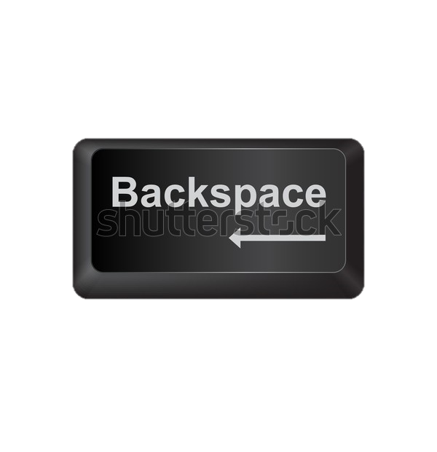

¿Dónde están Retroceso y Delete?
Retroceso: flecha hacia la izquierda, arriba de “Enter”
Delete: a veces dice “Del” o “Supr”

Slide 7
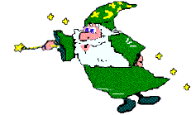
Ejemplo divertido: Borrando con Retroceso
Escribimos “GATOX”
Usamos Retroceso para borrar la X
Borra la letra a la IZQUIERDA del cursor
Ejemplo: “Soln” → retroceso → “Sol”
Hacemos desaparecer errores como magos

Slide 8

Tecla Supr: ¡Otra forma de borrar!
Borra la letra a la DERECHA del cursor
Ejemplo: “_rro” (cursor antes de r), Supr → “rro”
Útil para cuando nos equivocamos al empezar

Slide 9
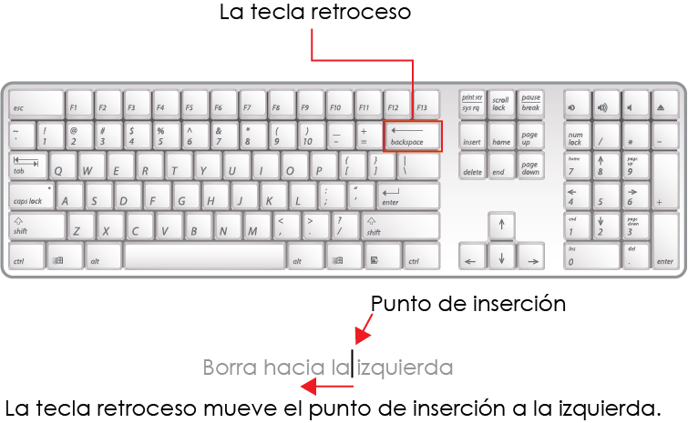
La tecla retroceso (Backspace)
La tecla retroceso se encuentra en la parte superior del teclado esta tecla tiene una flecha señalando a la izquierda y sirve para retroceder espacios, borrando todo lo que encuentre a su izquierda.

Slide 10
La tecla retroceso (Backspace)
Observa el siguiente ejemplo, ¿Qué letra se borra si presionas la tecla retroceso?

Slide 11
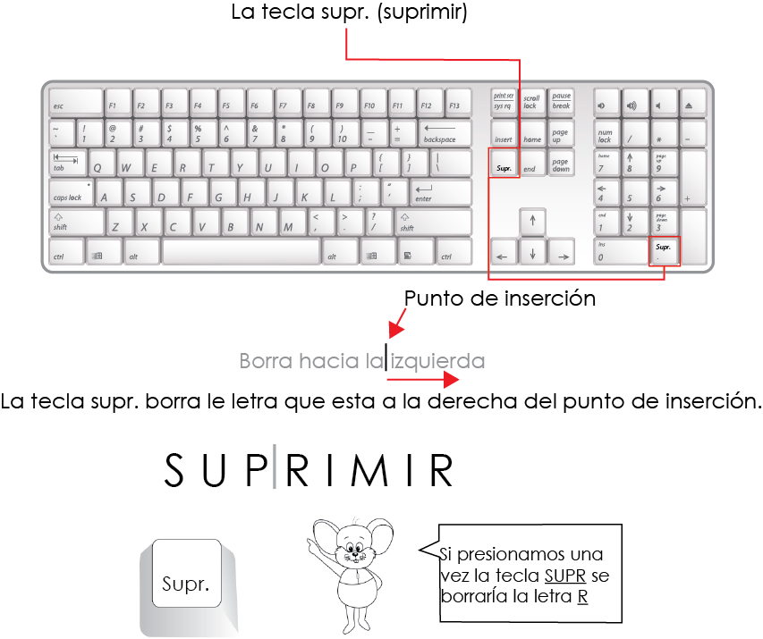
La tecla delete o suprimir
Ahora vamos a ver la tecla delete o Suprimir.
La tecla suprimir (SUPR ) o delete ( DEL ) sirve para borrar las letras que se encuentran a la derecha del cursor de texto, cuando presionamos esta tecla debemos tener cuidado de no mantenerla presionada por qué si lo hacemos borrara todo lo que se encuentre a la derecha del punto de inserción.
El día esta maravilloso
¿Qué letra se borra si presionamos una vez la tecla supr?

Slide 12
La tecla delete o suprimir

Slide 13
¡Tú eres el campeón del teclado!
Revisión divertida: ¿qué aprendiste hoy?
Retroceso borra a la izquierda, Delete a la derecha
¡Eres un experto para las próximas tareas!

Slide 14
Actividad 29-33
Habilidad 13-14

Slide 15
Responde las siguientes preguntas:
¿Para qué sirve la tecla retroceso?
¿Qué figura tiene la tecla retroceso?
¿La tecla retroceso borra el caracter que está a la izquierda o derecha del punto de inserción?
¿Cuál es el nombre completo de la tecla supr?
¿Para qué sirve la tecla supr?
¿Con qué otro nombre se le conoce a la tecla sup??
¿Qué sucede si mantienes presionada la tecla supr?

